Slide 1


Slide 2
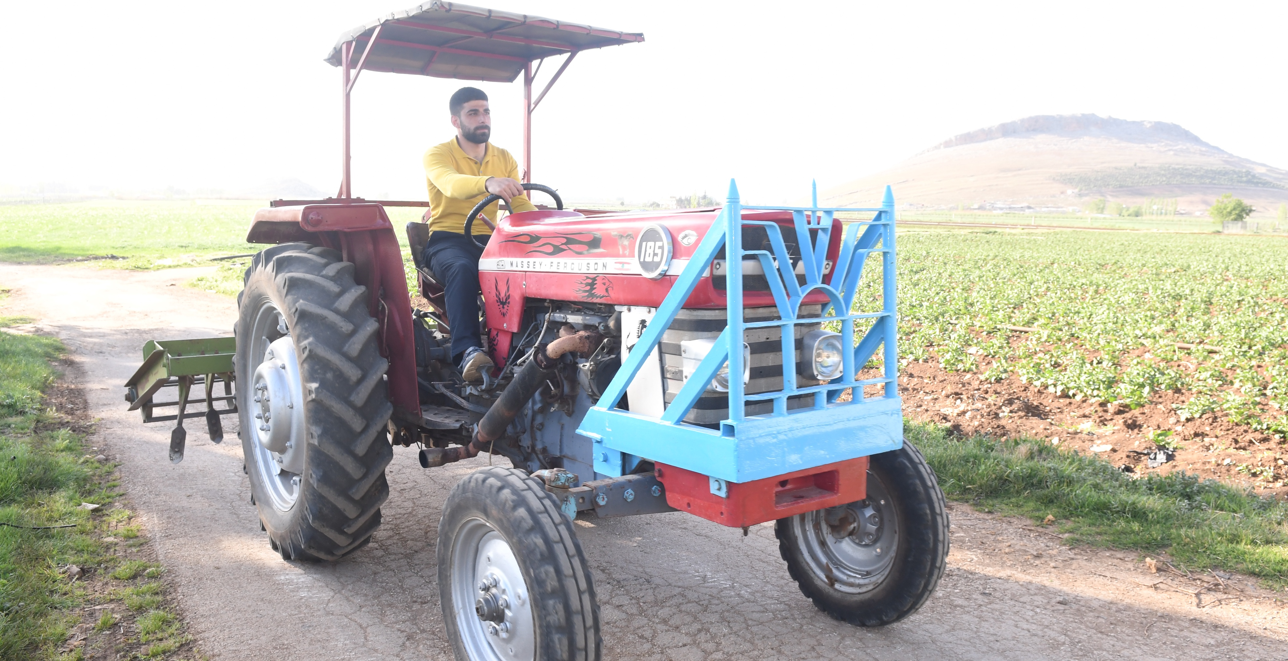
Tekst + afbeelding (L)
Door de economische crisis in Libanon is de werkloosheid torenhoog. Veel jonge mensen willen emigreren, omdat er nauwelijks ruimte is op de arbeidsmarkt.

Slide 3
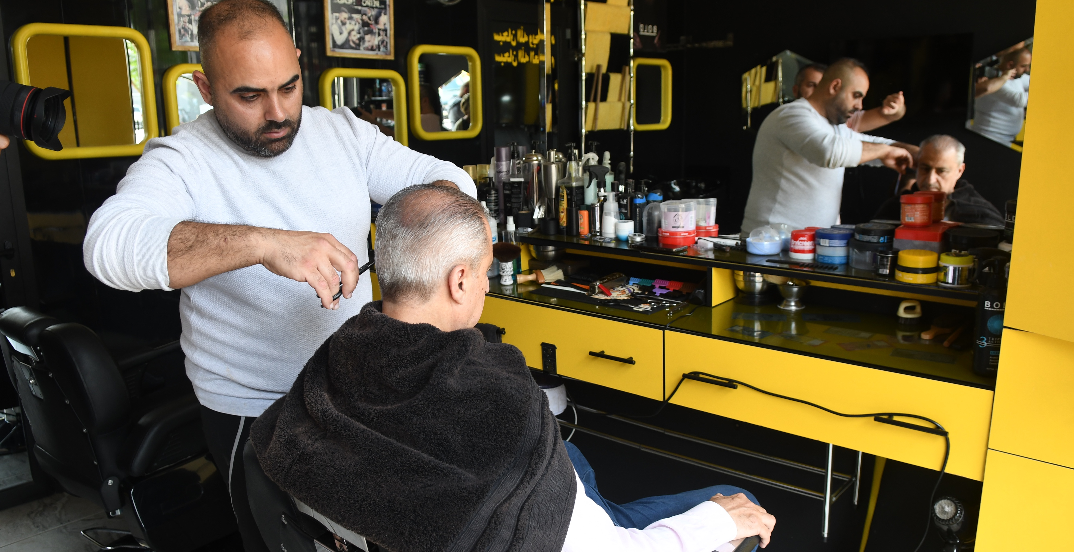
Tekst + afbeelding (L)
Banken in Libanon verstrekken geen leningen meer. Daarom geeft Lutheran World Relief, met steun van Kerk in Actie, hulp aan kleine bedrijven.

Slide 4
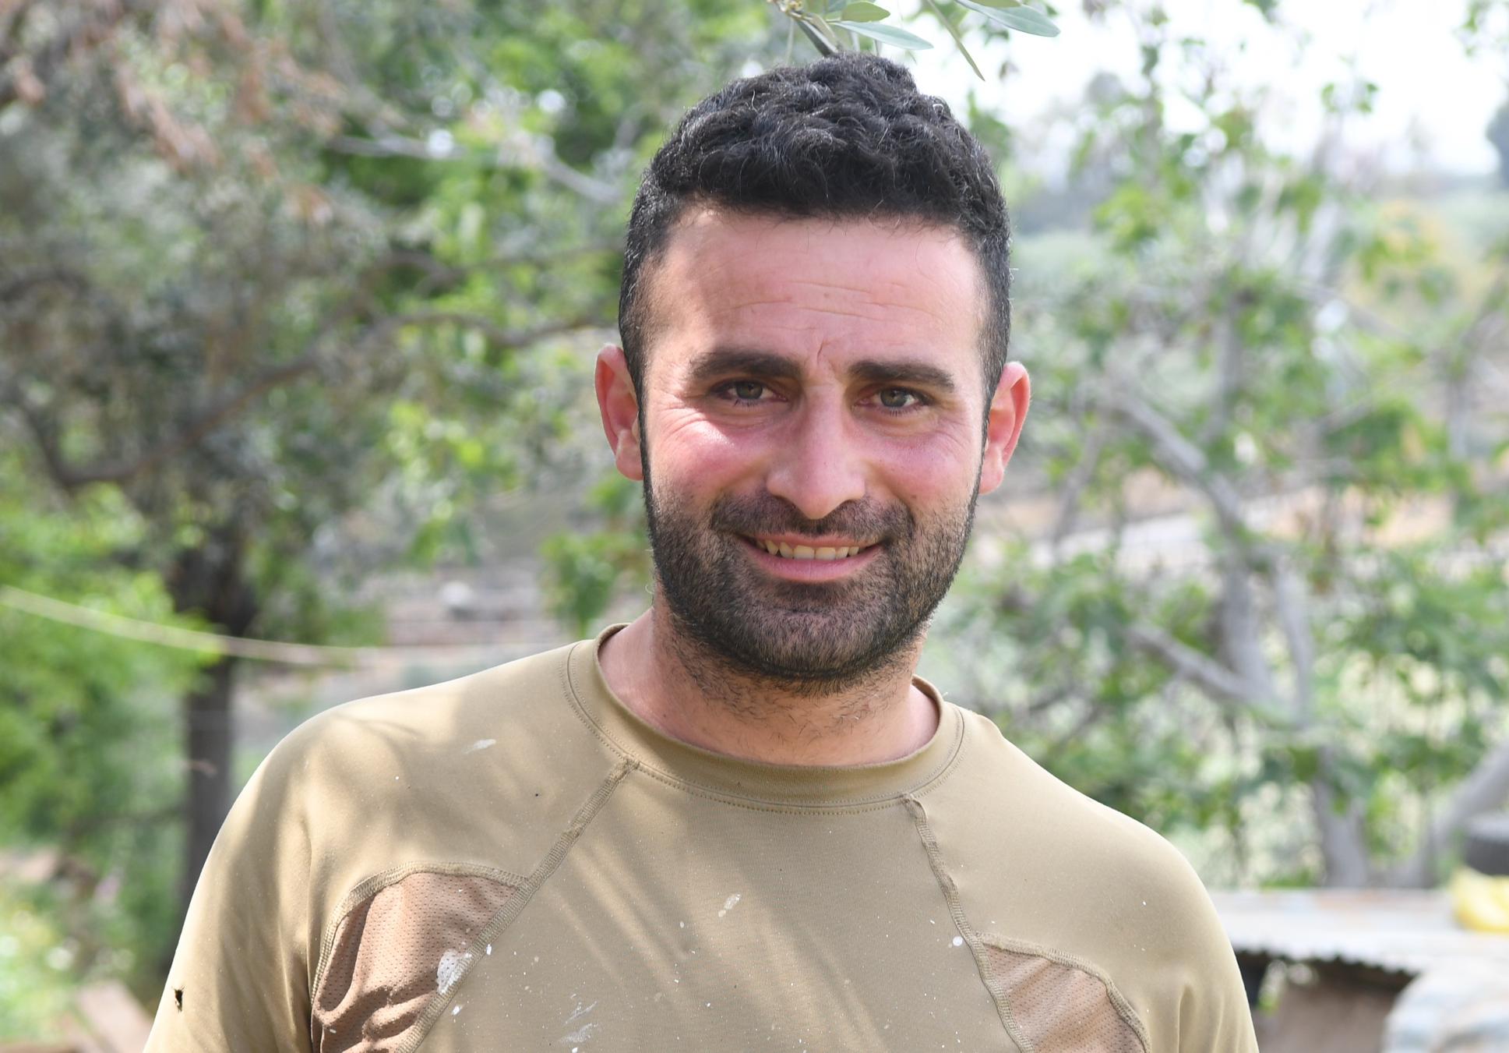
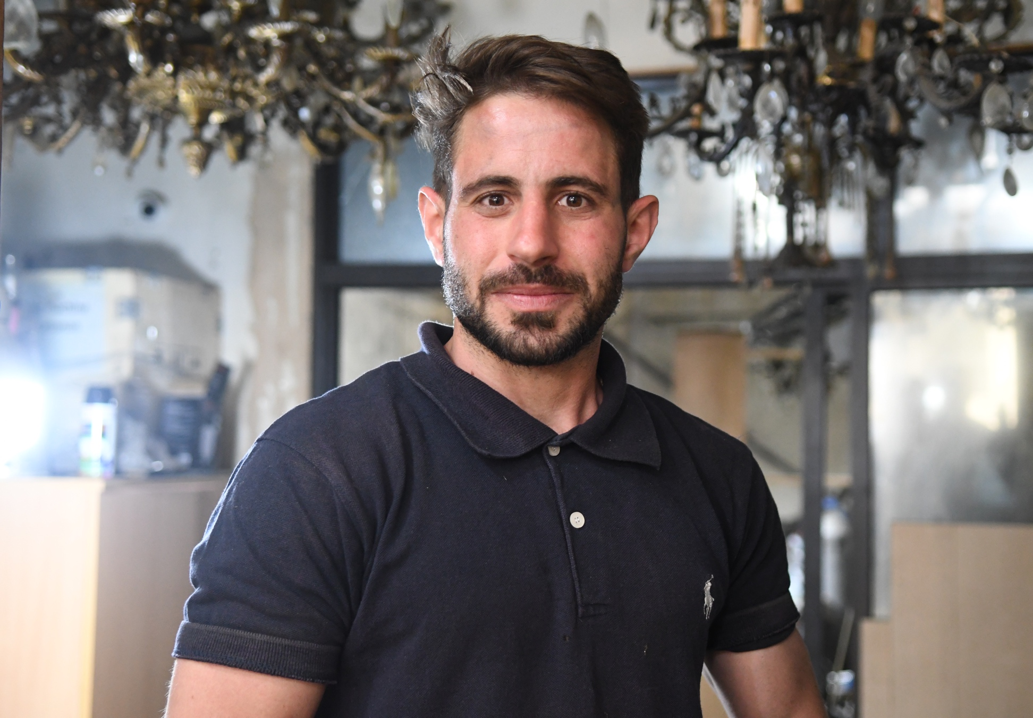
Jonge ondernemers krijgen een training in financiële bedrijfsvoering. Met een kleine lening kunnen ze daarna een eigen bedrijf beginnen, of hun bestaande onderneming laten groeien.

Slide 5
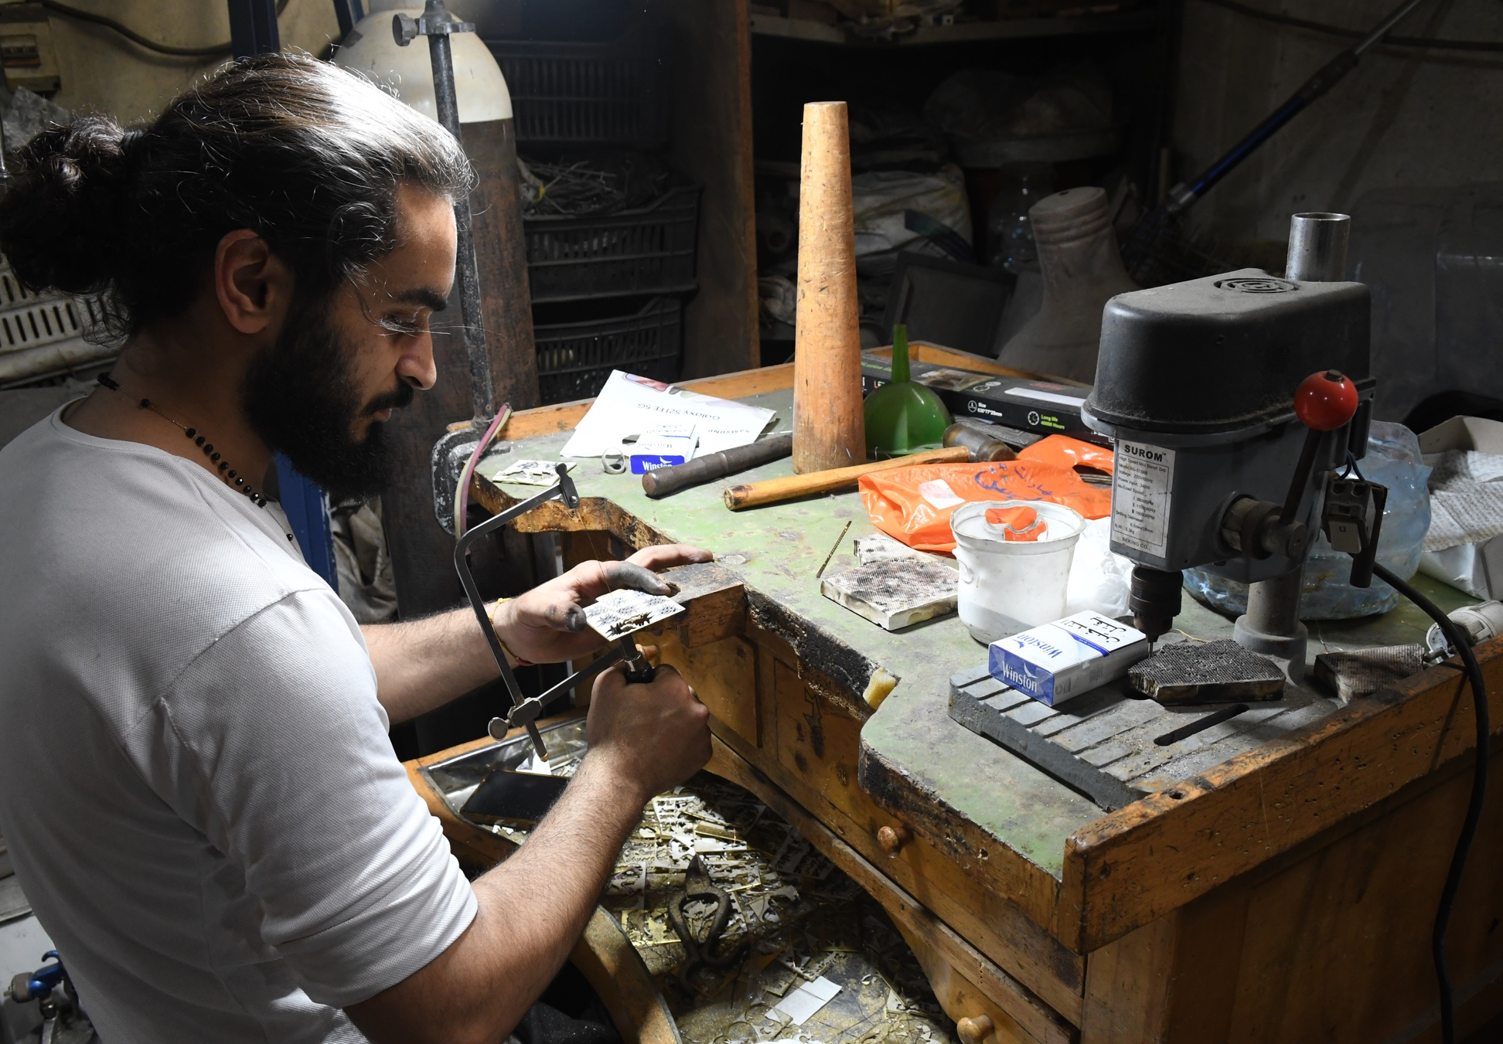
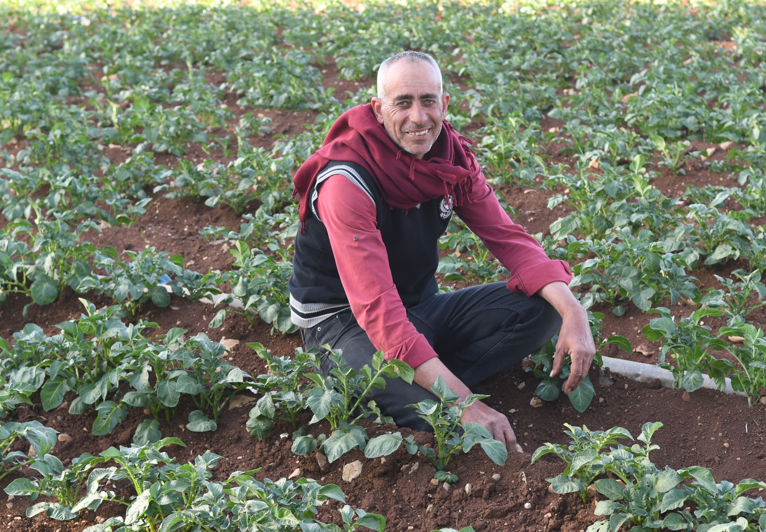
Dat biedt nieuwe kansen voor de ondernemers zelf, maar zorgt ook voor meer werkgelegenheid. Banen van werknemers blijven behouden en salarissen kunnen op tijd worden uitbetaald.

Slide 6
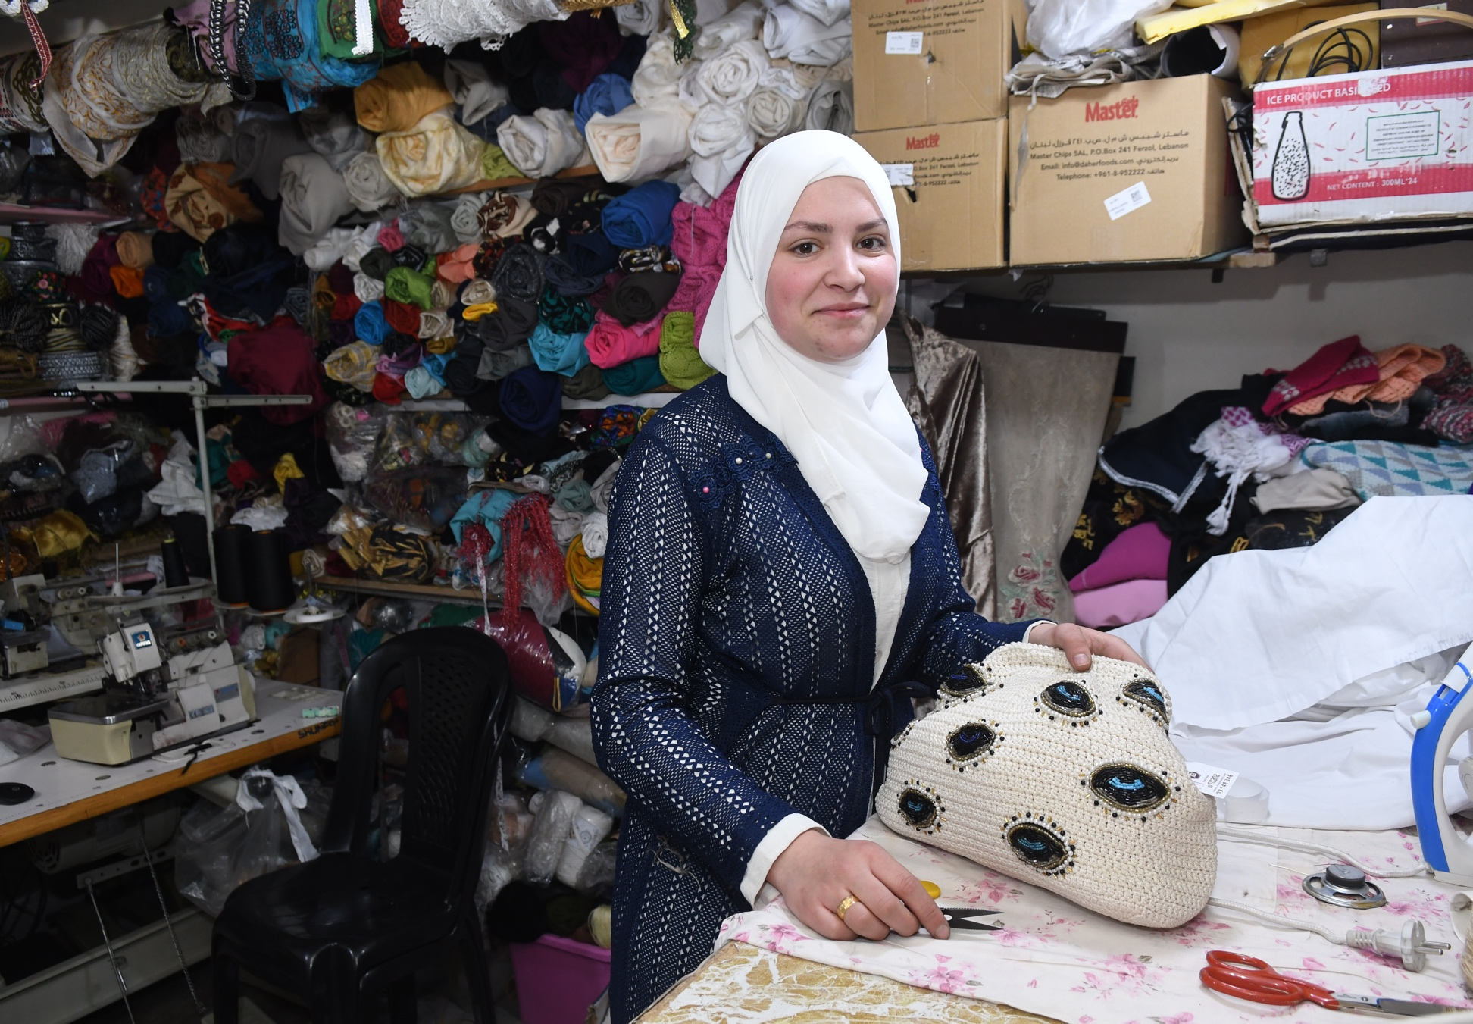
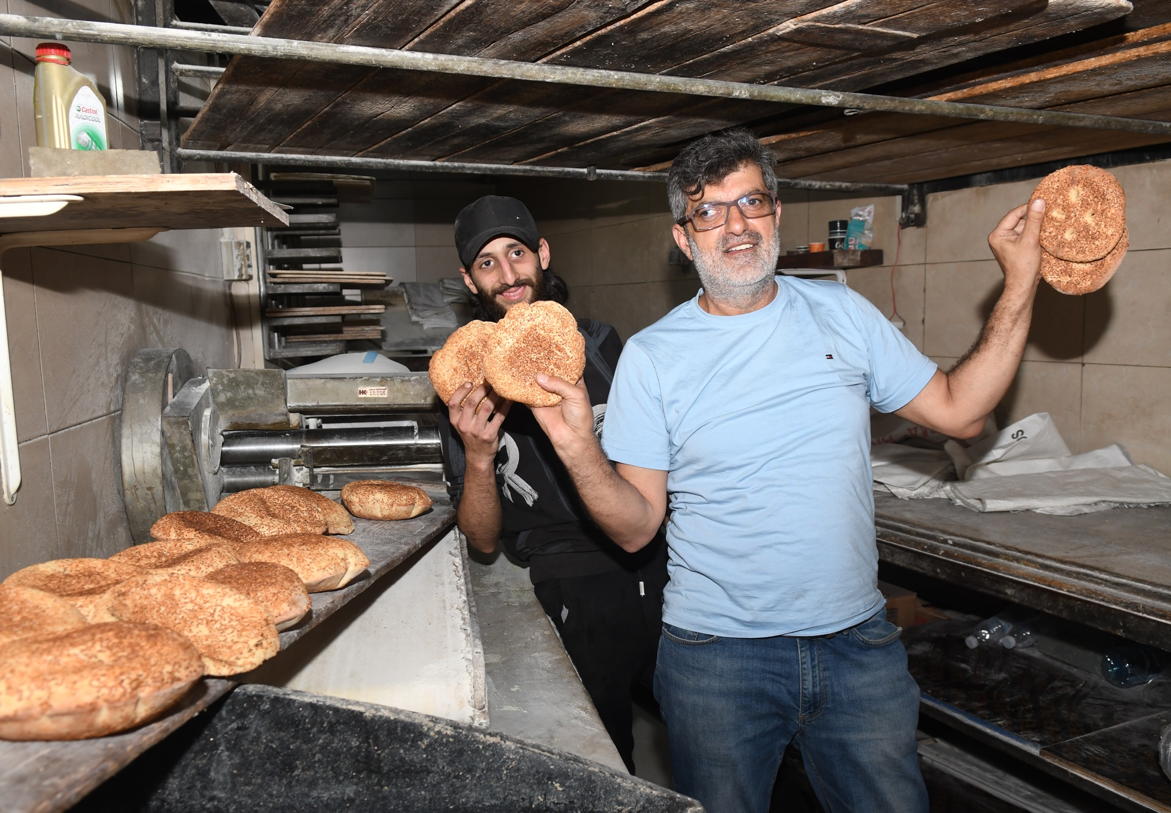
Van de kledingindustrie naar bakkerijen: in veel sectoren zijn nu meer jonge ondernemers te vinden. En op hun beurt bieden zij anderen weer werk en inkomen.

Slide 7
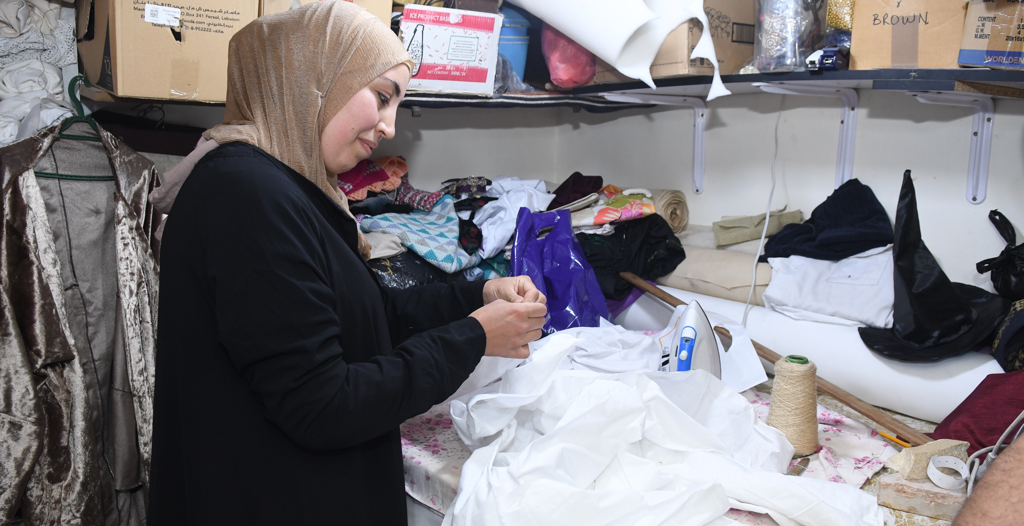
Tekst + afbeelding (L)
“Door mijn baan kan ik mijn kinderen een beter leven geven”, zegt Asma Al-Masri, werkneemster in een kledingzaak in Baalbek. Deze winkel ontving ook een kleine lening via Lutheran World Relief en Kerk in Actie.

Slide 8
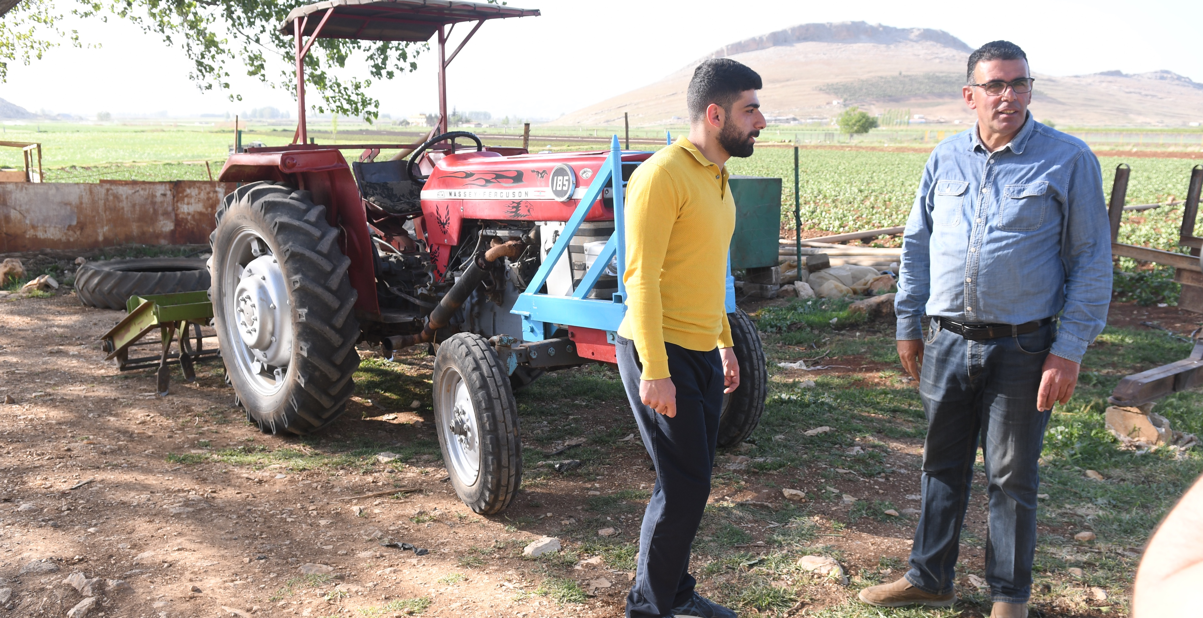
Tekst + afbeelding (L)
Dankzij een kleine lening én een training in financiële bedrijfsadministratie laten vader Samy en zoon George hun landbouwbedrijf in de Bekavallei groeien én kunnen ze aan meer arbeiders werk bieden.

Slide 9
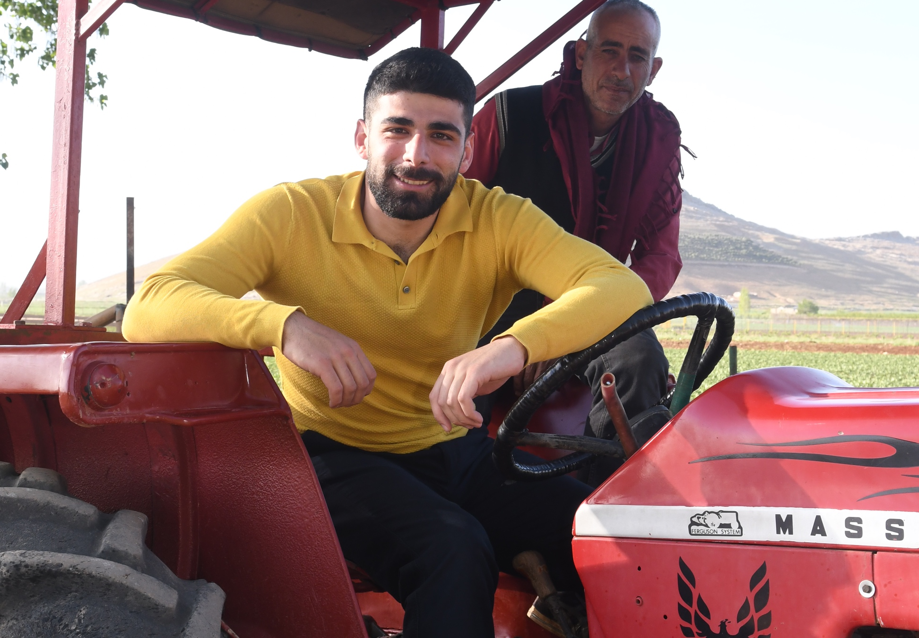
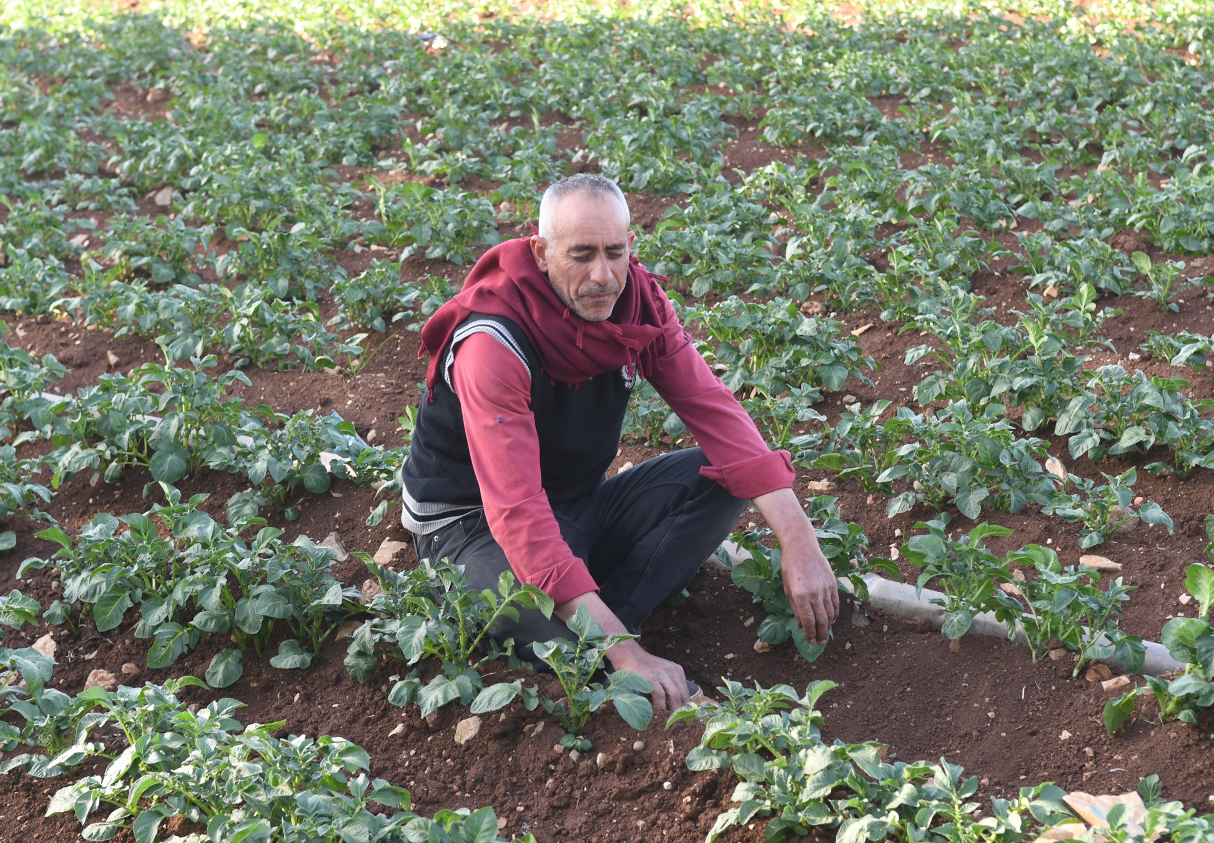
Hun werknemer Khalid Ramadan is dankbaar dat het goed gaat met het bedrijf. “Nu het bedrijf groeit, krijg ik iets meer salaris. Ik kan nu goed voor mijn familie zorgen.”

Slide 10


